Slide 1

INFORME 2023-2025
Mesa Directiva RRUM
24 de octubre de 2025

Slide 2
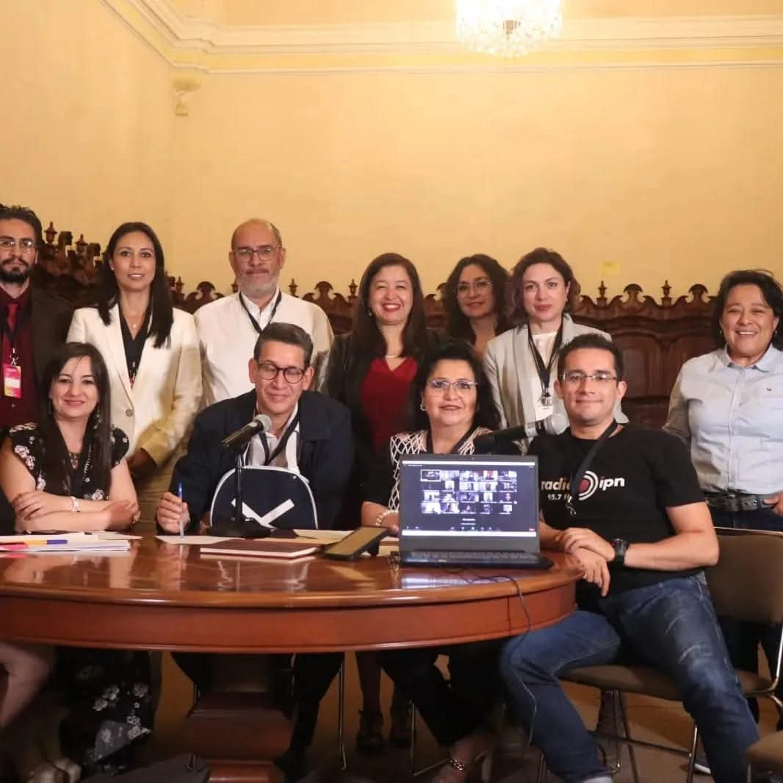
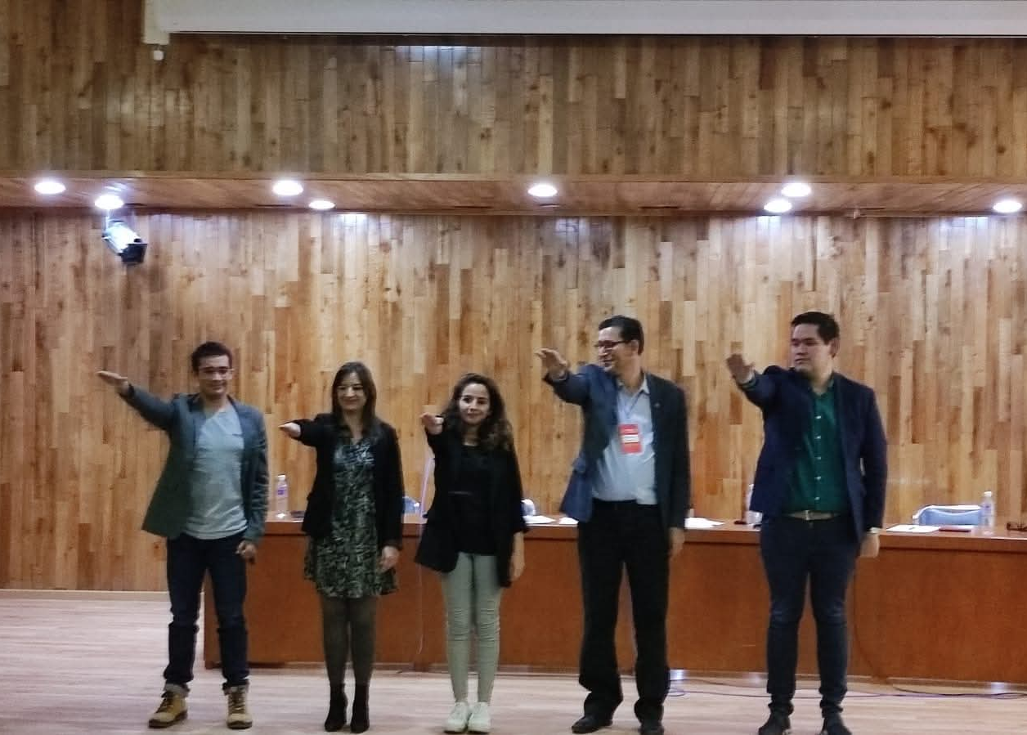
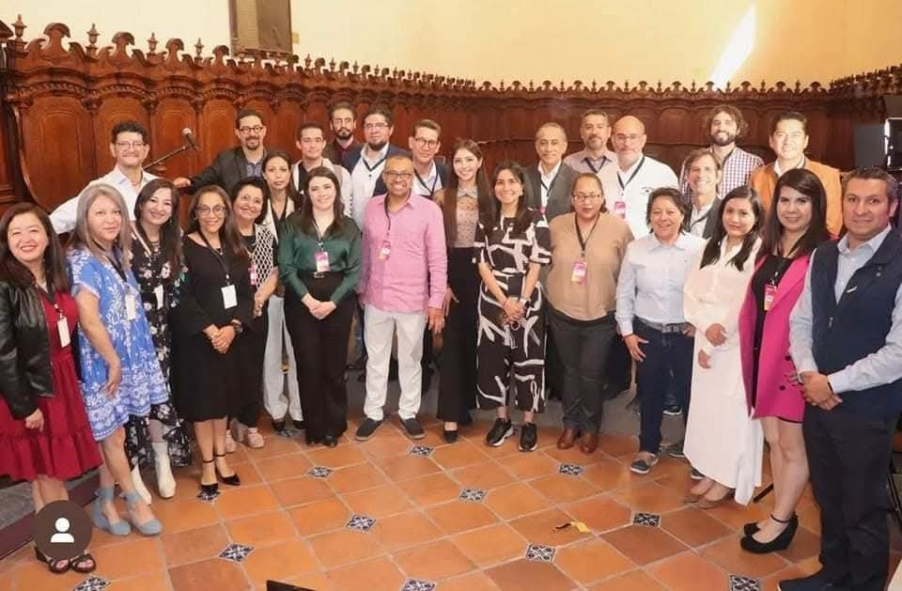
Mesa directiva 2023-2025

Slide 3
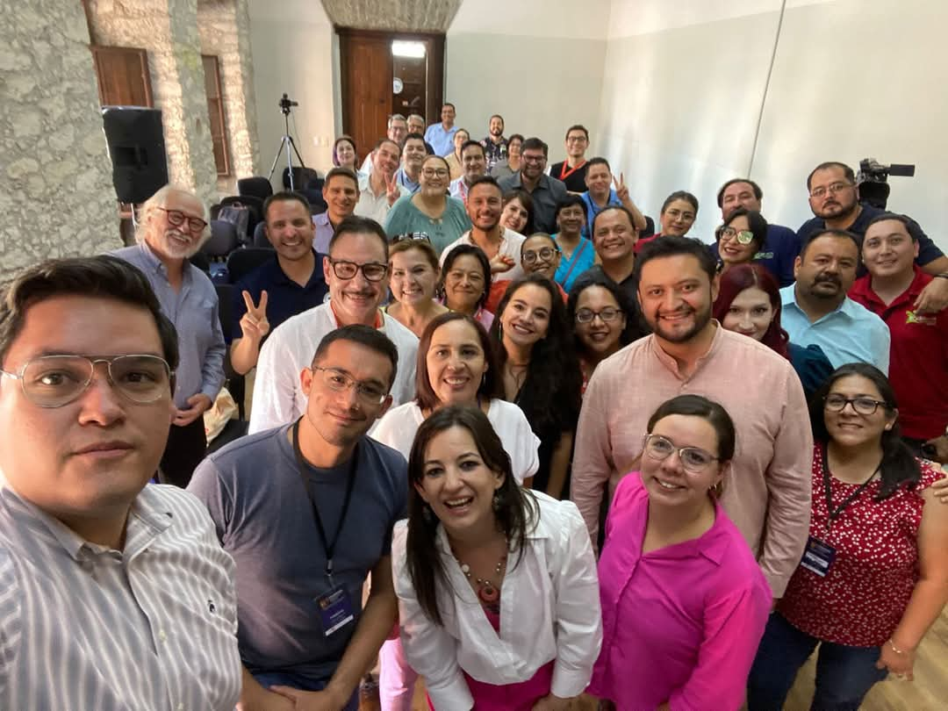
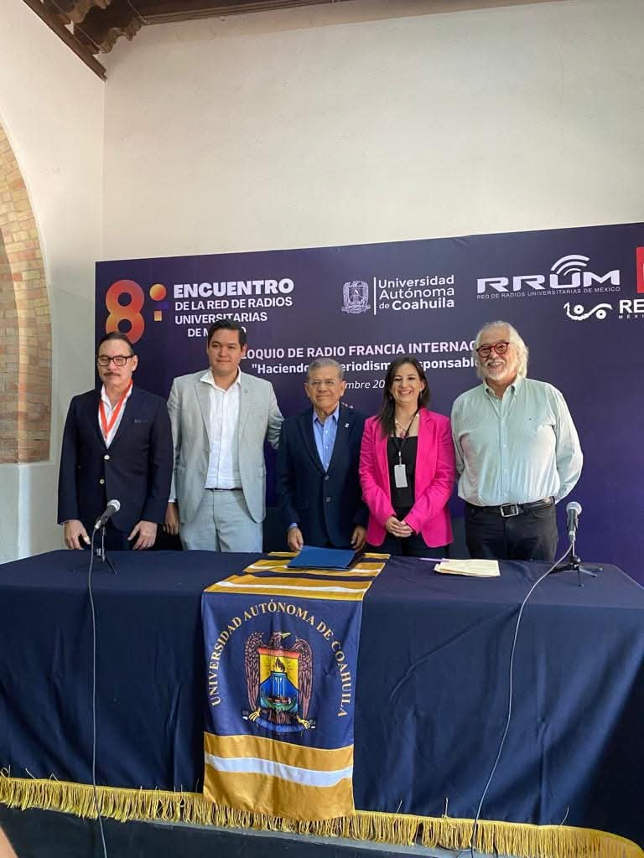
Mesa interina 2023-2024

Slide 4
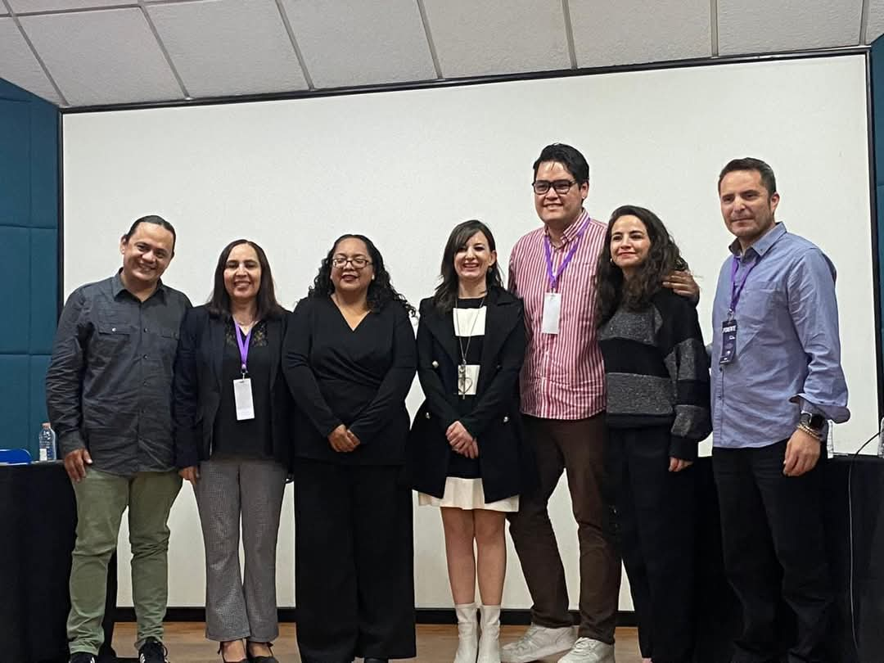
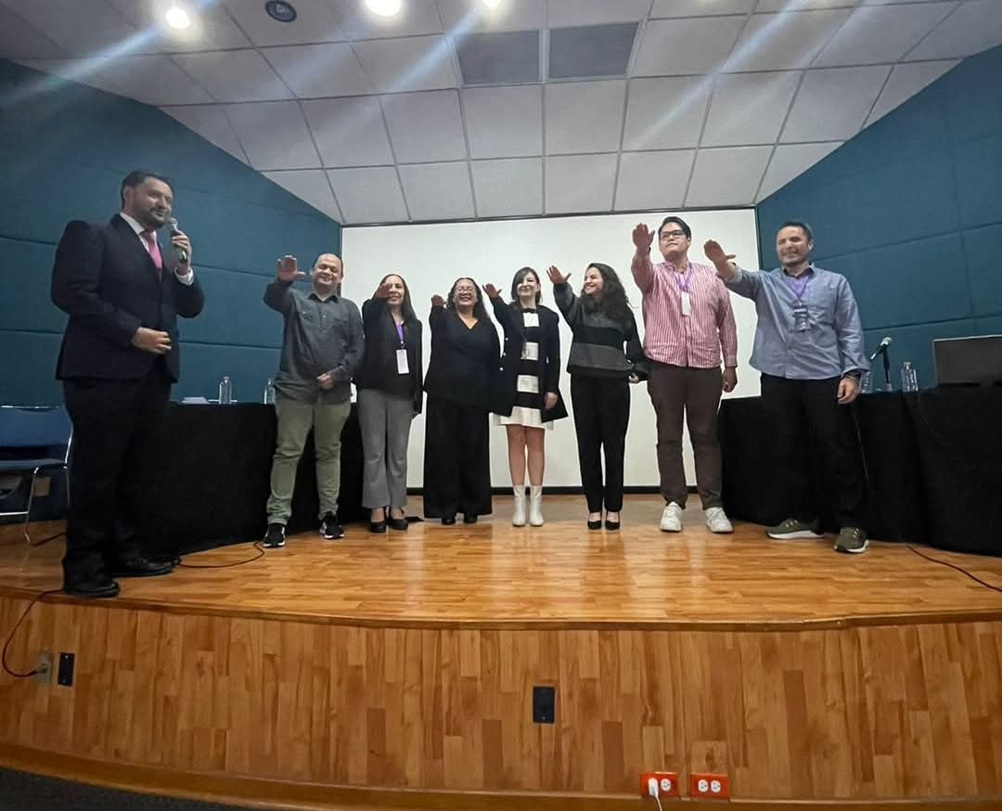
Mesa directiva 2024-2026

Slide 5
Objetivos
Visibilidad de las Radios Universitarias a nivel estatal,
nacional e internacional
Trabajo y fortalecimiento para realizar proyectos radiofónicos
Solidaridad, respeto mutuo y colaboración
Capacitación e intercambio de experiencias

Slide 6
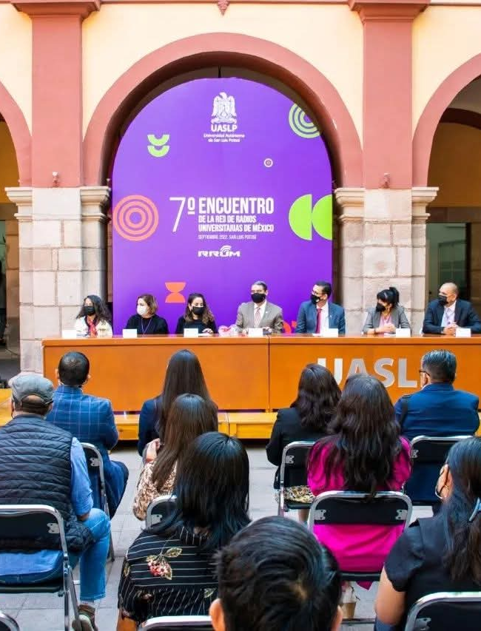
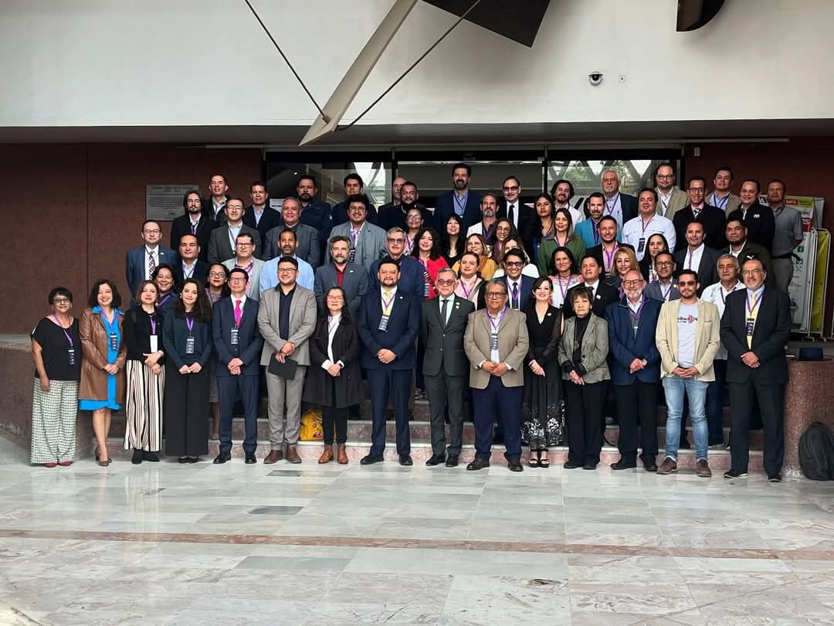
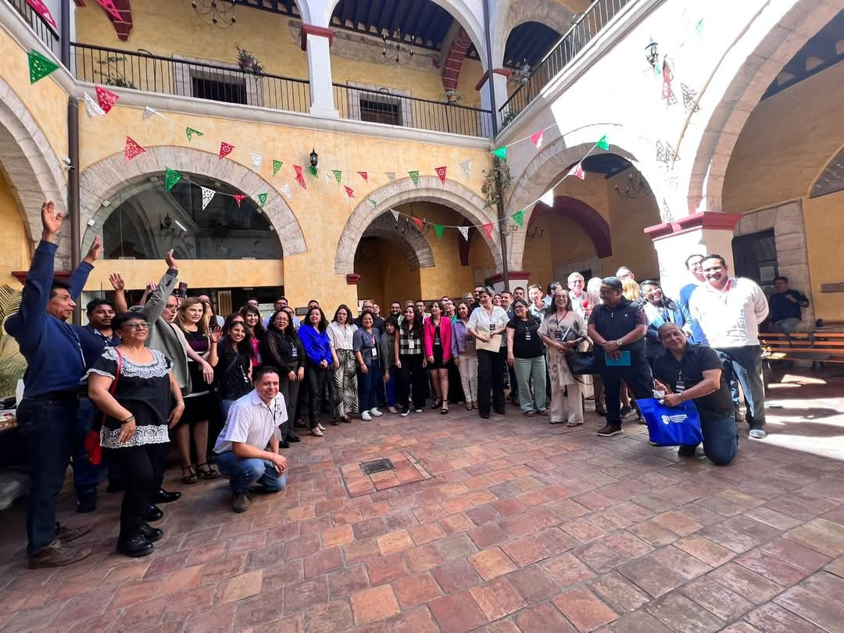
Cuatro Encuentros Nacionales

Slide 7
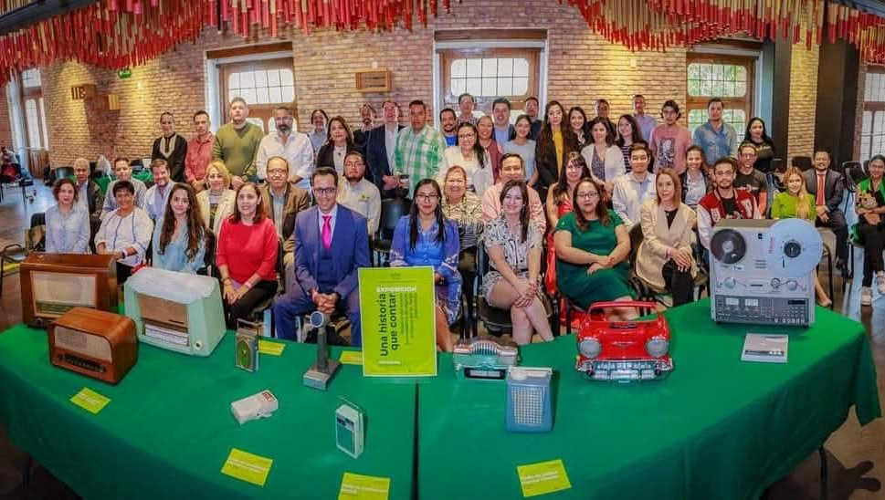
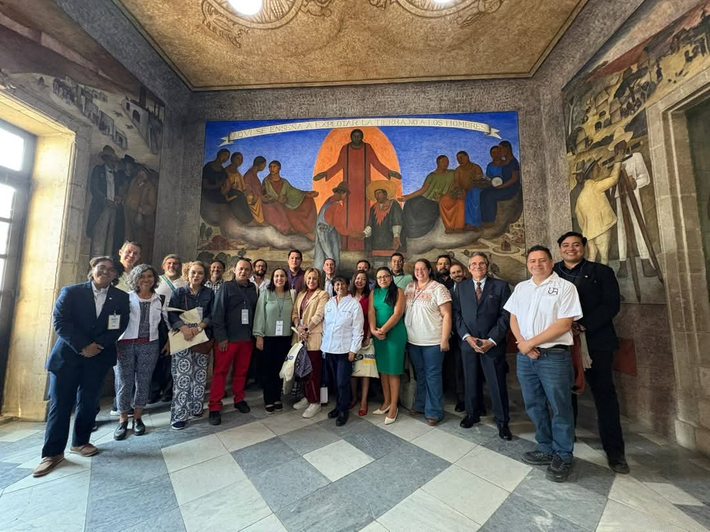
Tres Encuentros Regionales

Slide 8


Encuentros RRUM
Convocatoria y anuncio de las sedes de los Encuentros Regional y Nacional:
a) Universidad Autónoma de Chapingo - mayo
b) Universidad Autónoma de Occidente – octubre

Slide 9
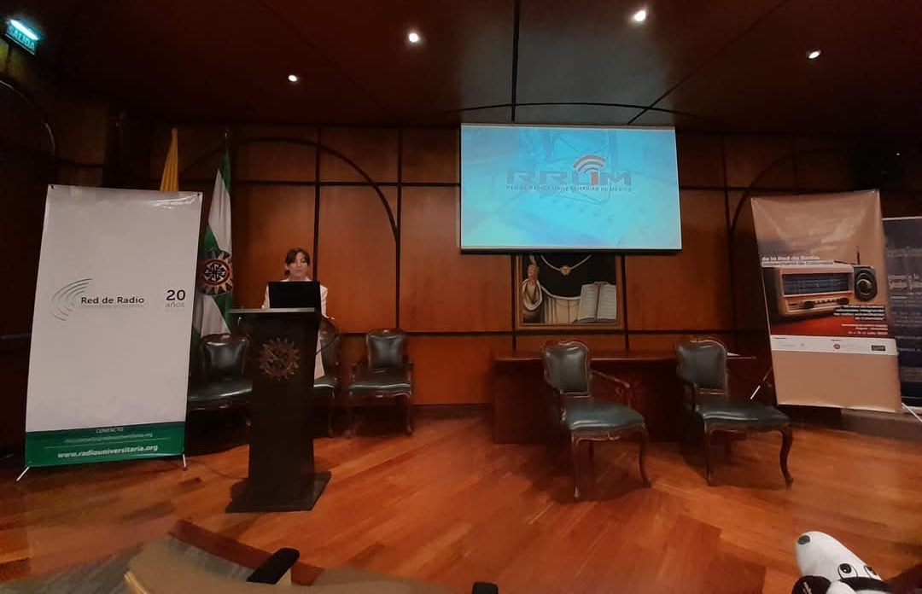
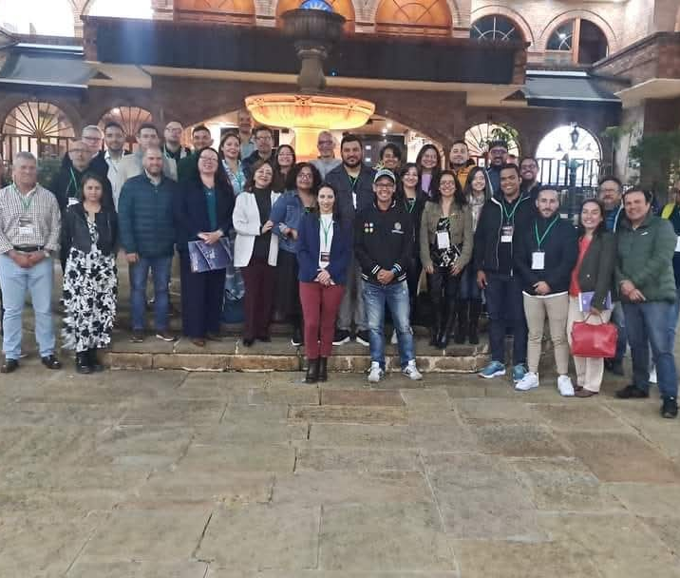
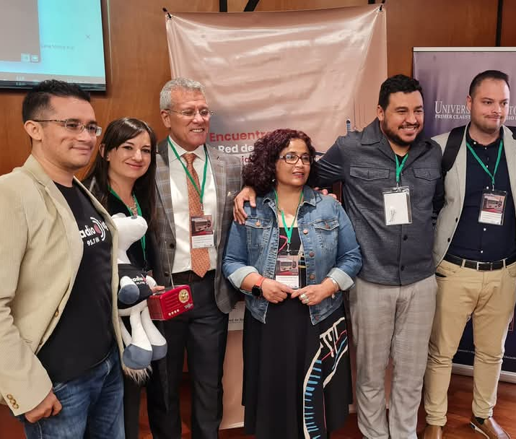
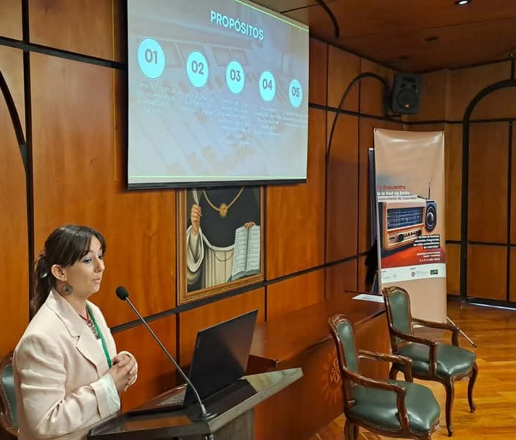
Asistencia al Vigésimo Encuentro de la Red de Radio Universitaria de Colombia (RRUC) en 2023

Slide 10
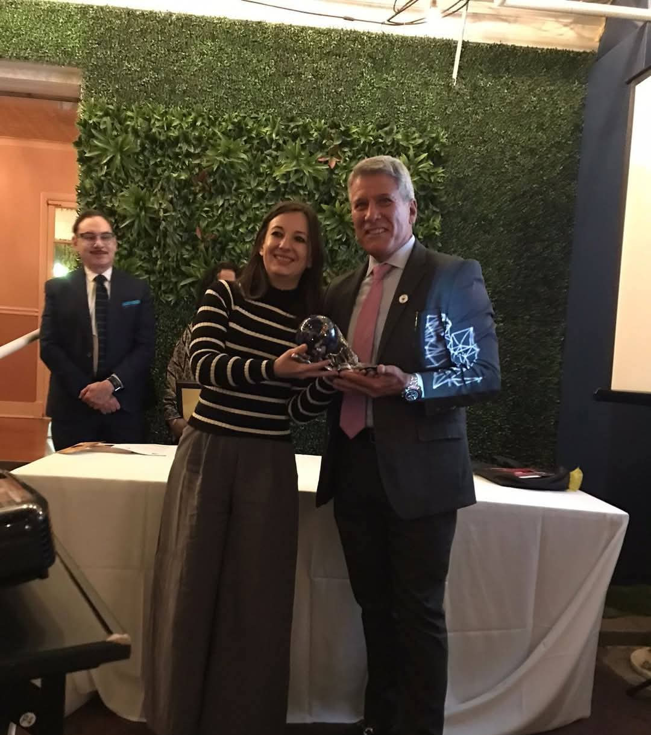
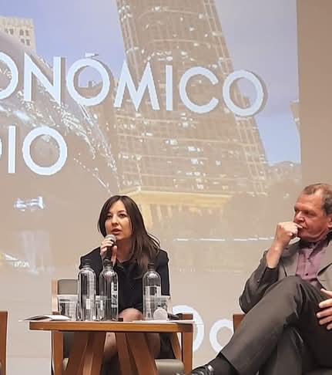

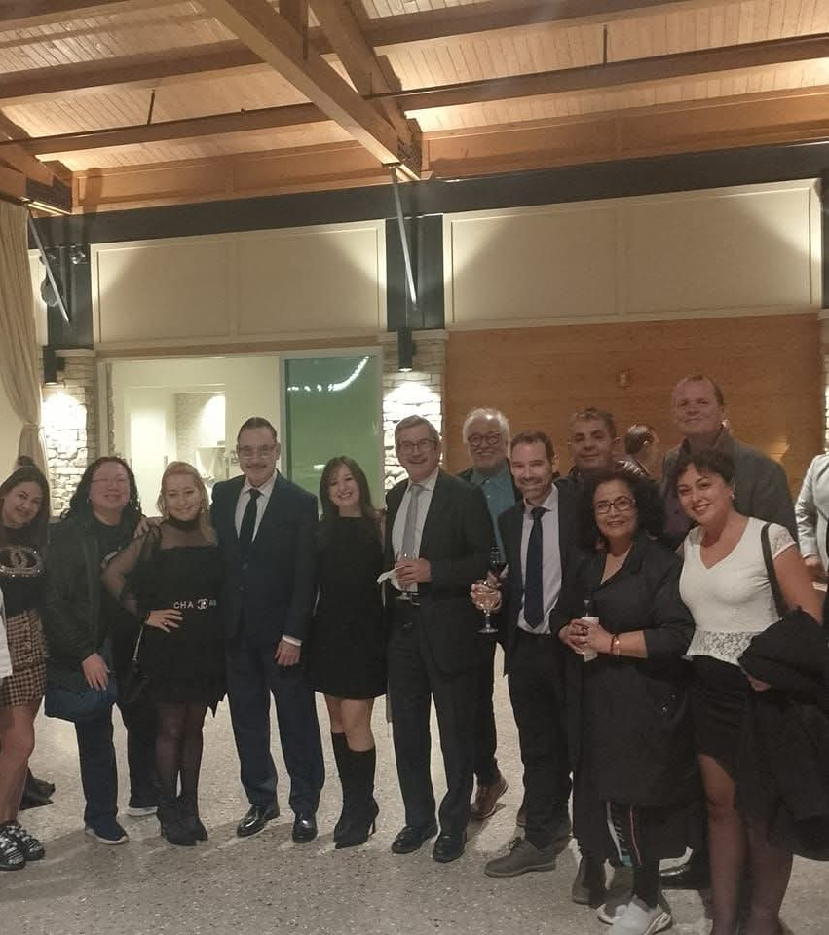
Asistencia al Séptimo Encuentro de la Radio Internacional Universitaria (RIU) en Chicago 2024.

Slide 11
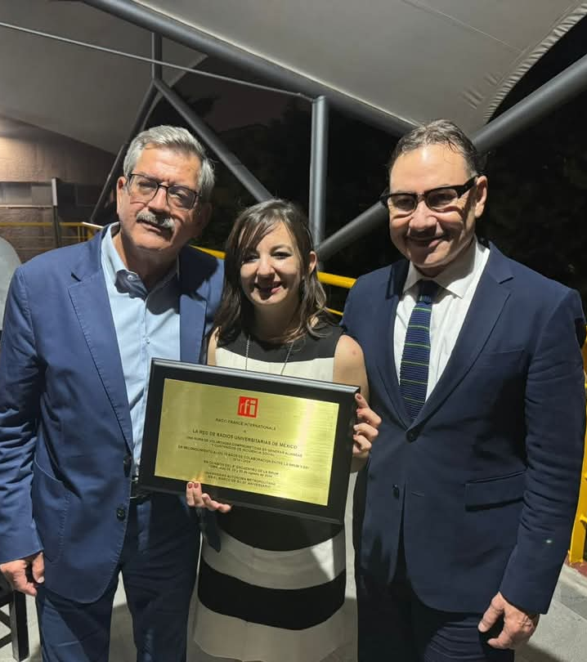
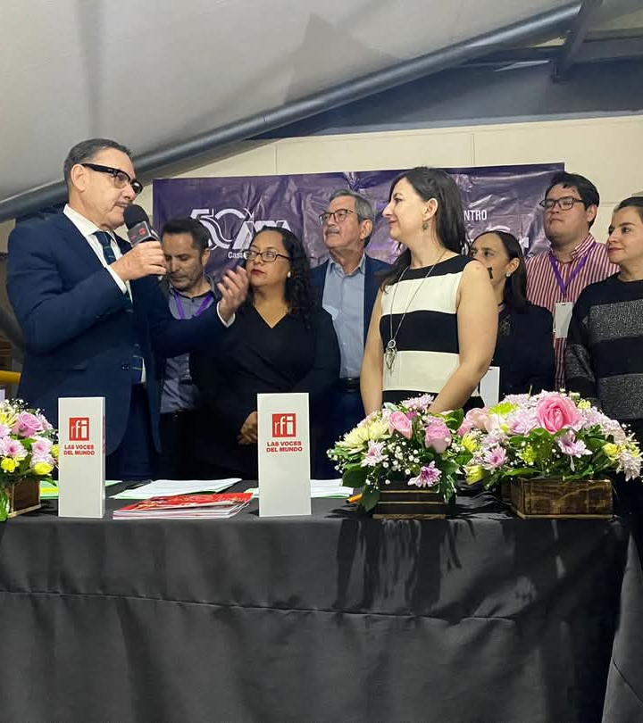
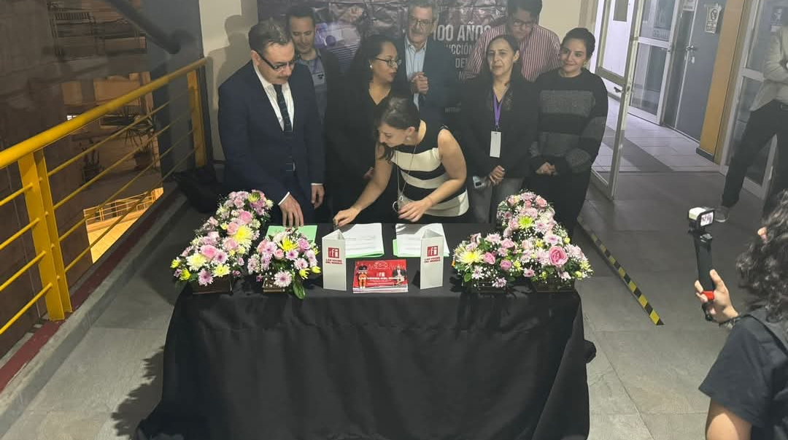
Entrega de placa conmemorativa por parte de Radio Francia Internacional (RFI) y firma convenio marco derivado de una colaboración activa de los afiliados a la RRUM.

Slide 12

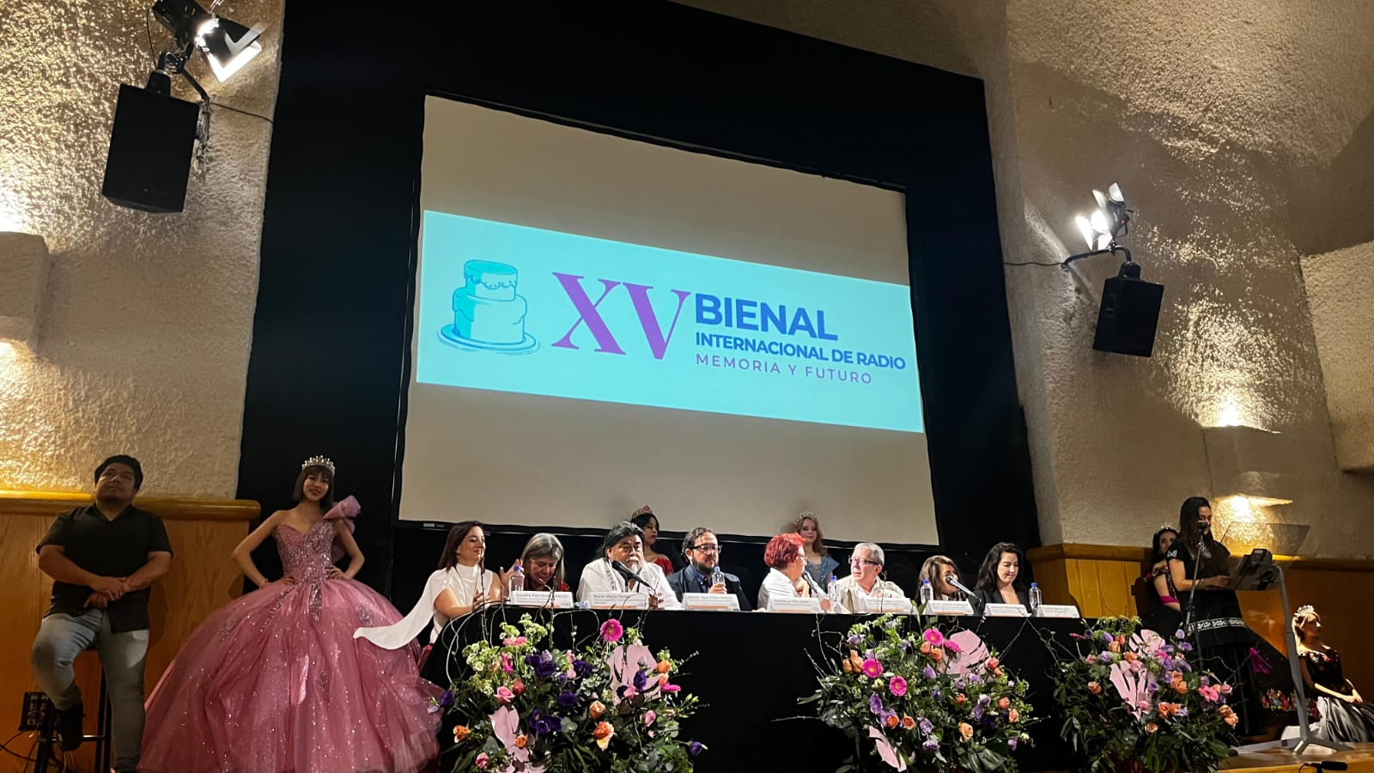
Participaciones y representaciones en la Bienal de Internacional de Radio 2023 y 2025.

Slide 13
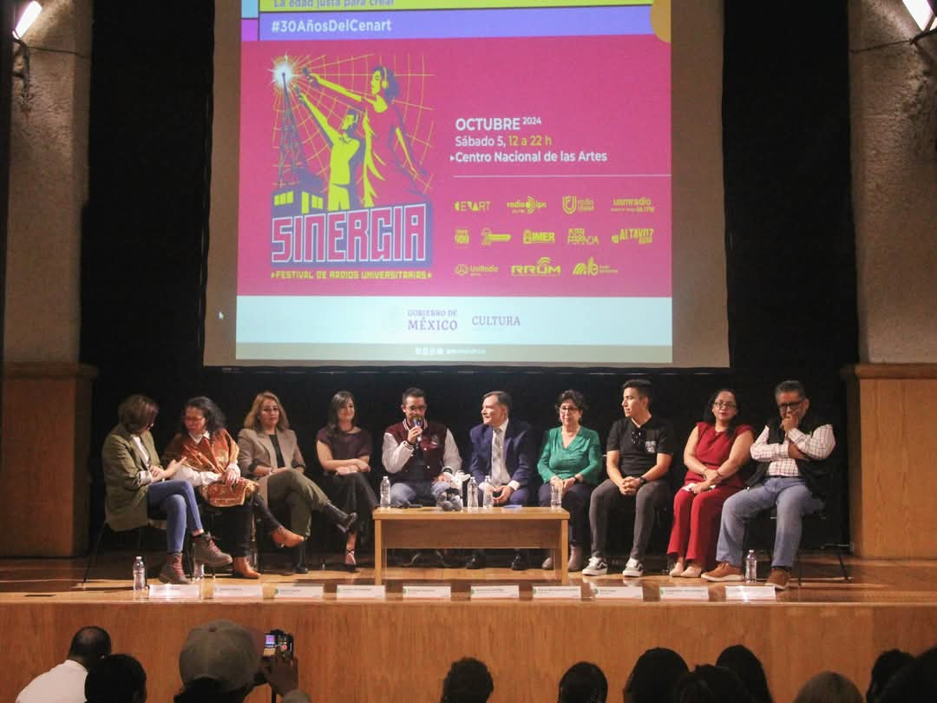
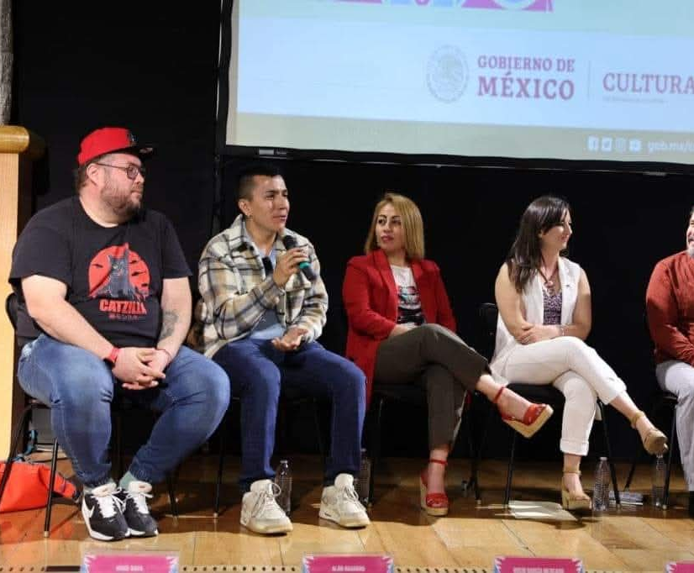
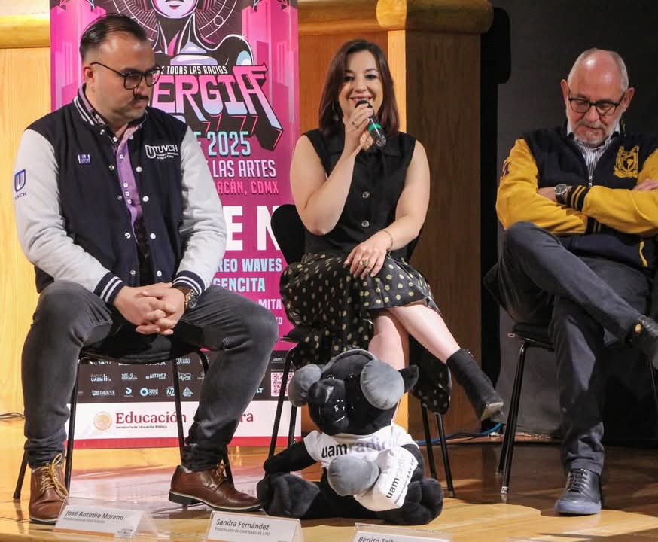
Participación, representación y difusión del festival Sinergia 2023, 2024 y 2025.

Slide 14
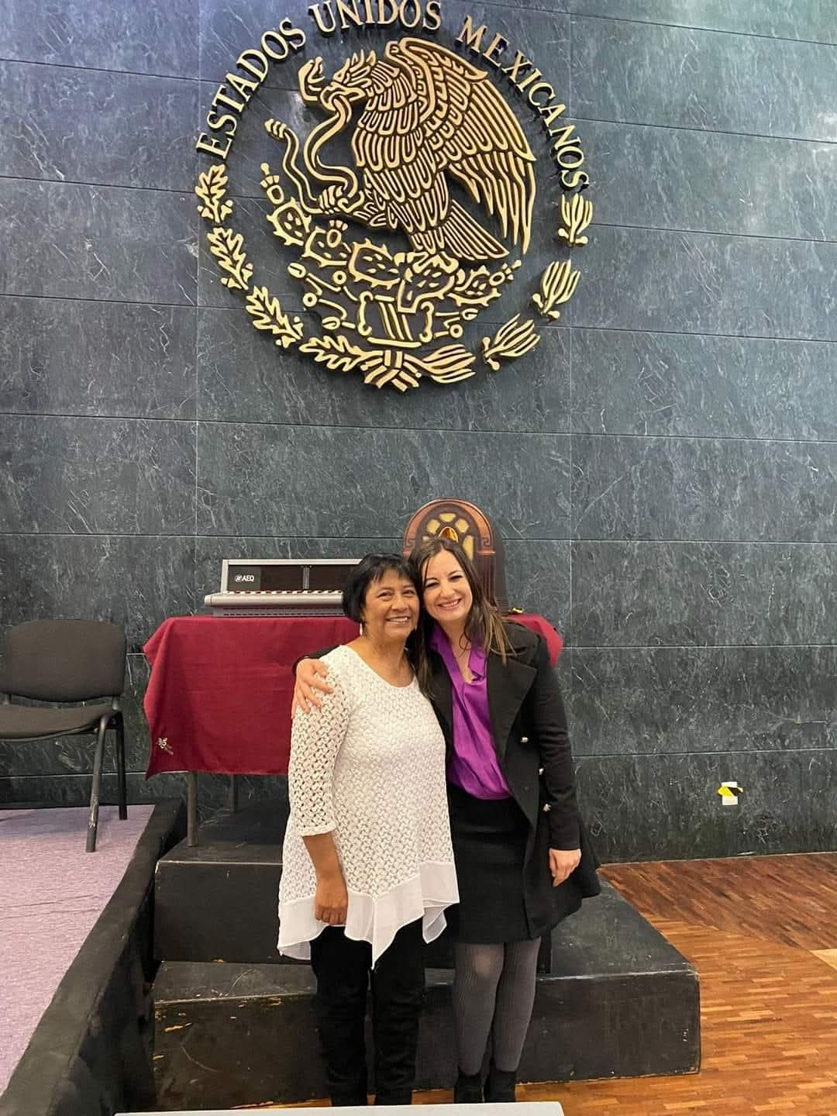
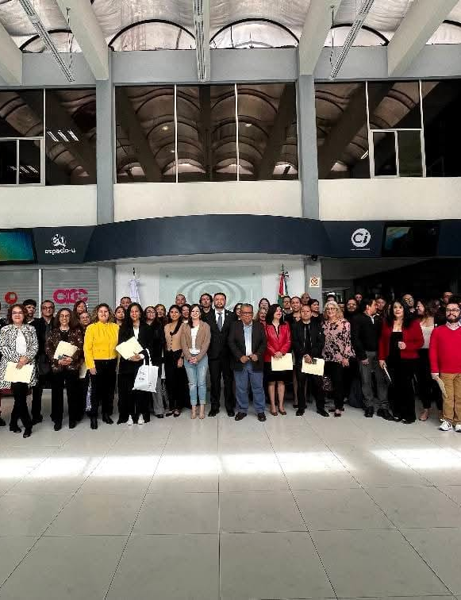
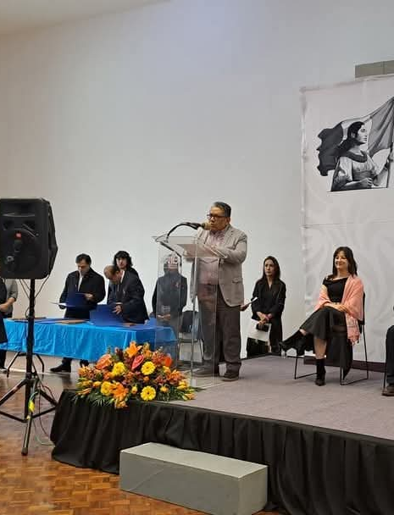
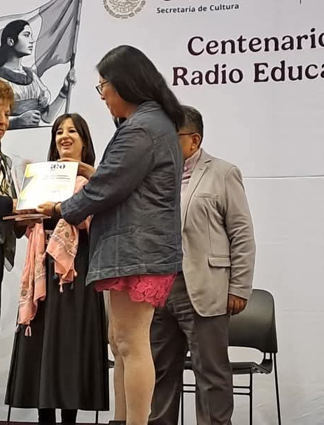
Colaboración activa con la Secretaría de Cultura, Radio Educación, el Instituto Latinoamericano de la Comunicación Educativa (ILCE), Radio y Canal del Congreso, Altavoz Radio, Radio IPN y Violeta Radio.

Slide 15
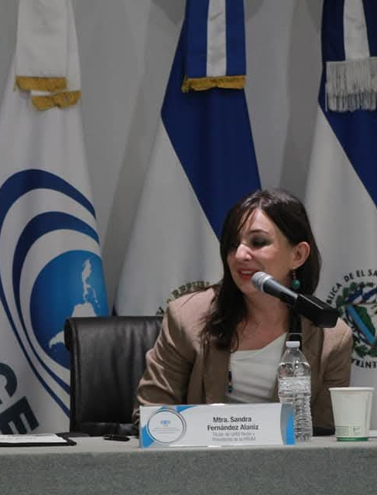
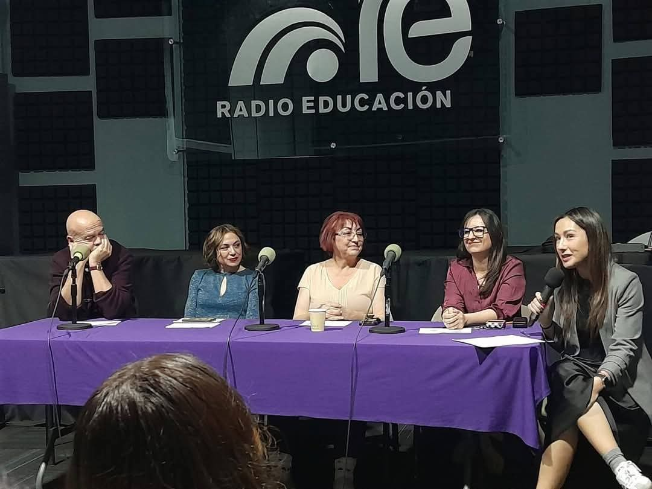
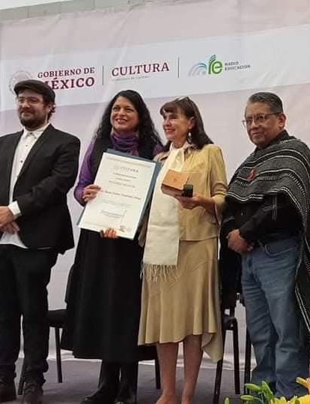
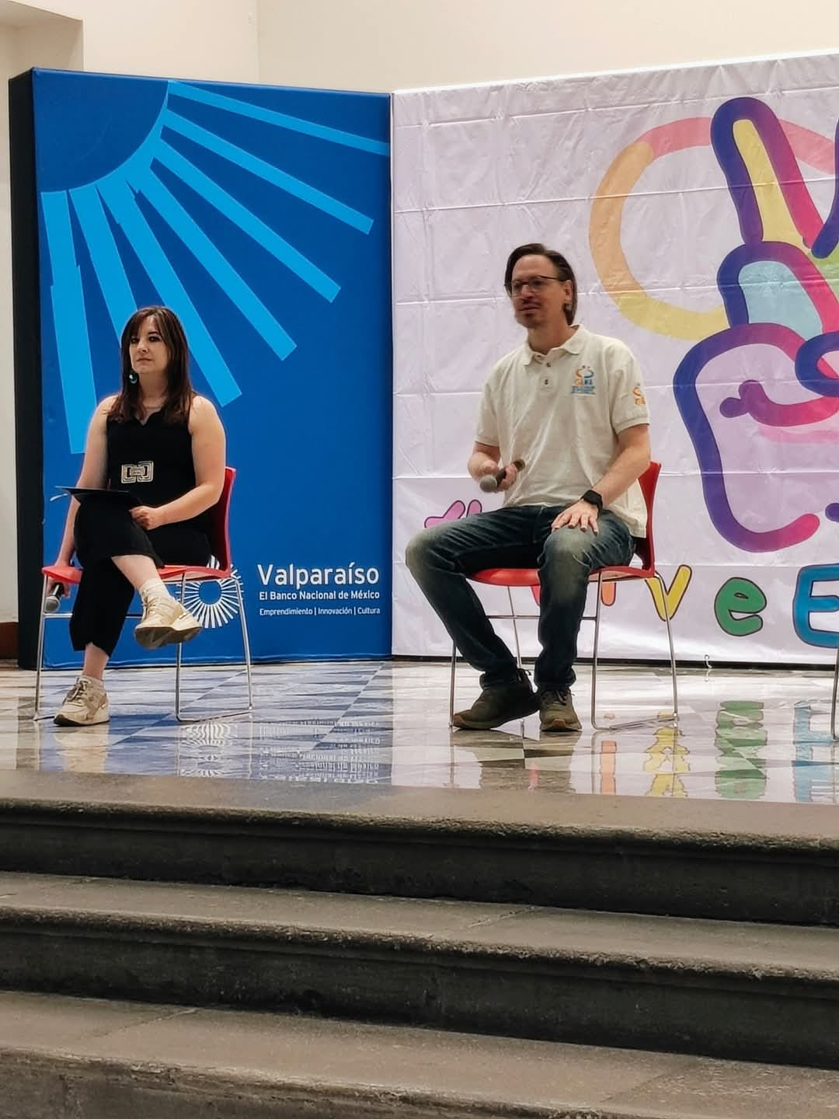
Colaboración activa con la Secretaría de Cultura, Radio Educación, el Instituto Latinoamericano de la Comunicación Educativa (ILCE), Radio y Canal del Congreso, Altavoz Radio, Radio IPN y Violeta Radio.

Slide 16

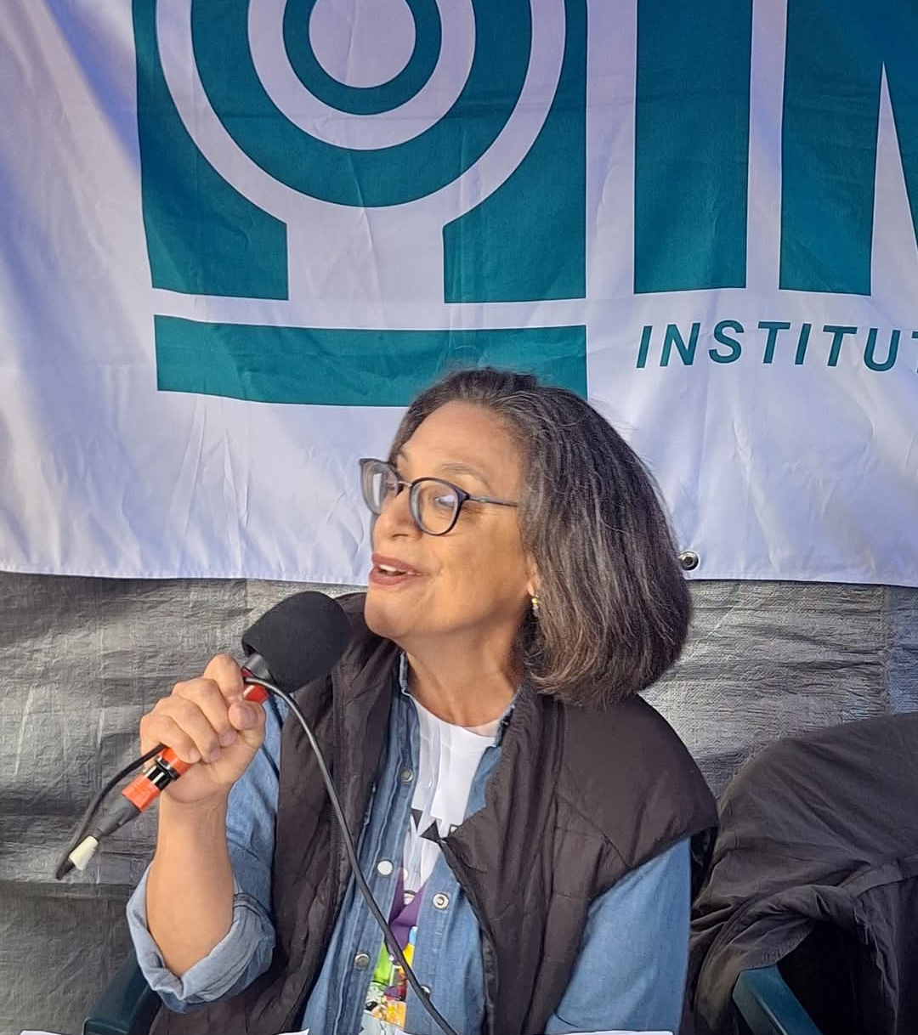
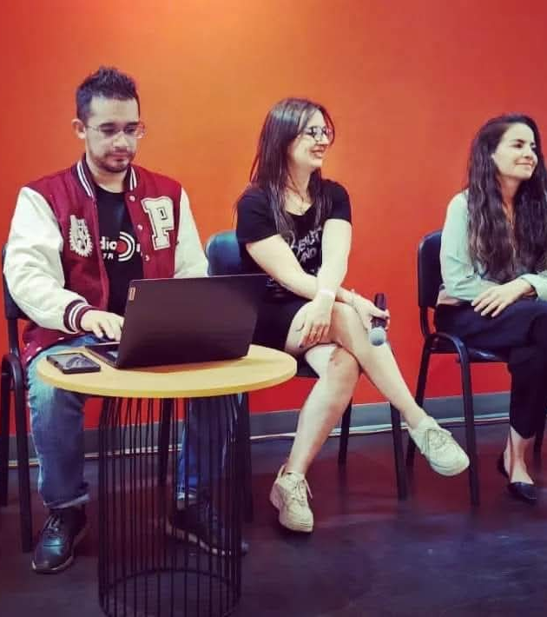
Colaboración activa con la Secretaría de Cultura, Radio Educación, el Instituto Latinoamericano de la Comunicación Educativa (ILCE), Radio y Canal del Congreso, Altavoz Radio, Radio IPN y Violeta Radio.

Slide 17
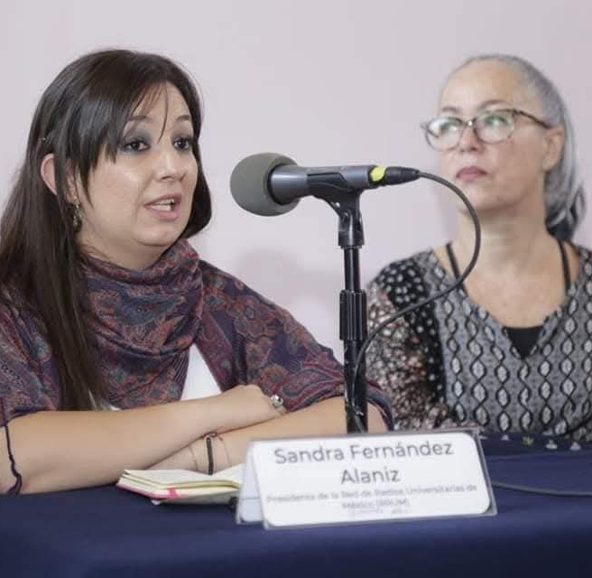
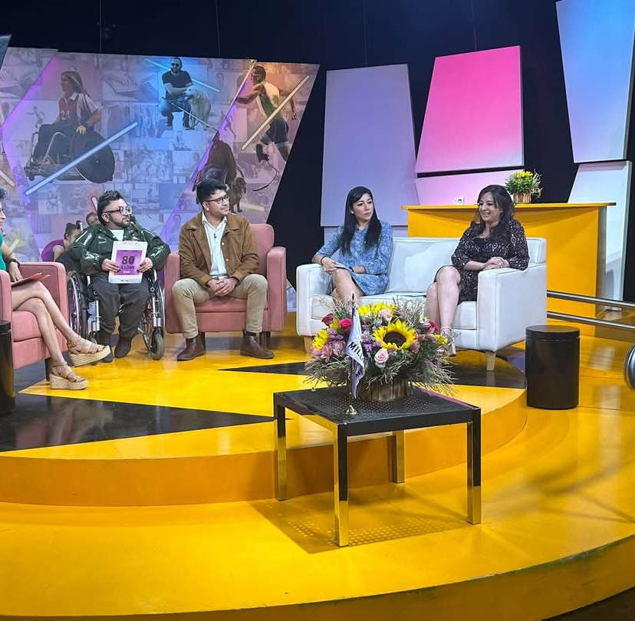
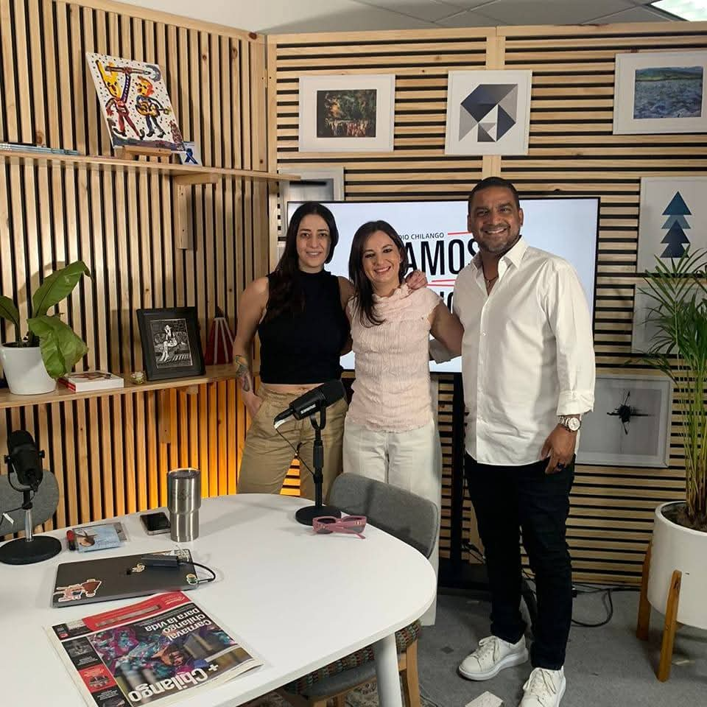
Colaboración activa con la Secretaría de Cultura, Radio Educación, el Instituto Latinoamericano de la Comunicación Educativa (ILCE), Radio y Canal del Congreso, Altavoz Radio, Radio IPN y Violeta Radio.

Slide 18
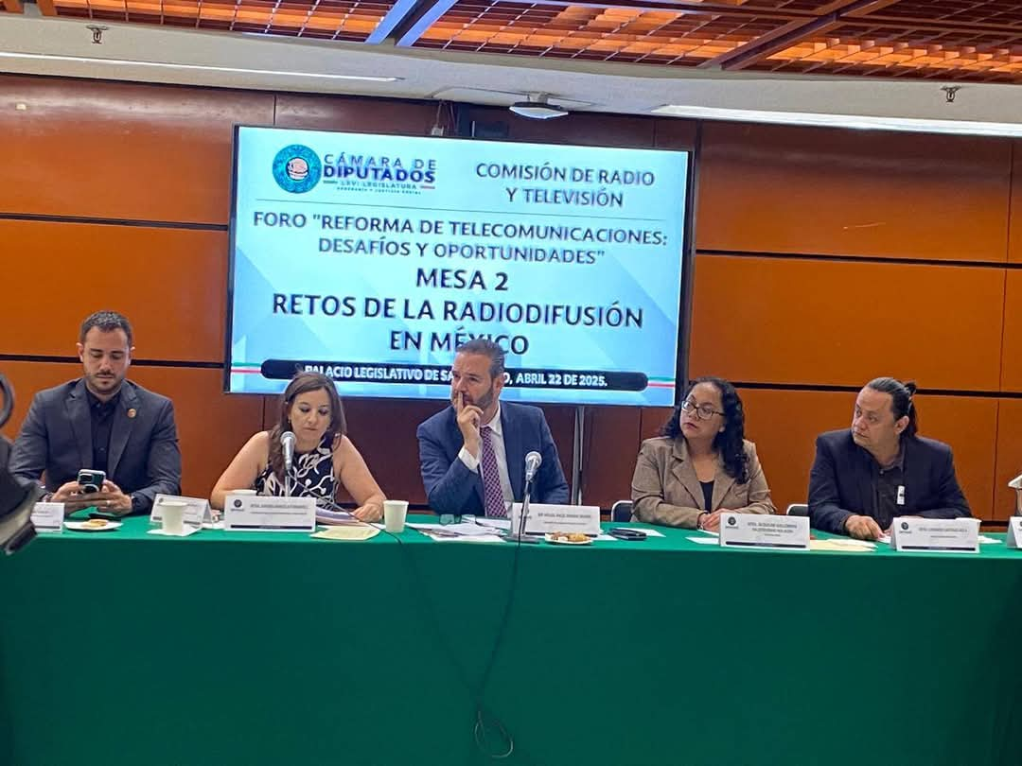
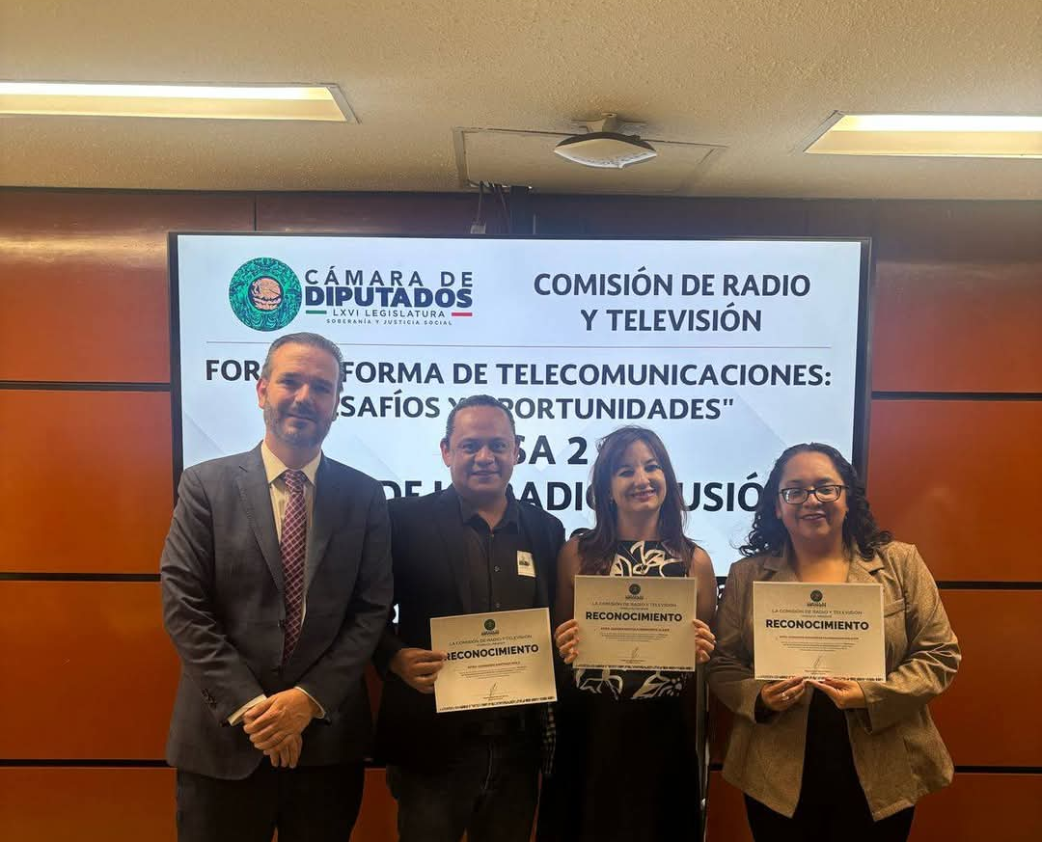
Propuesta y exposición de la RRUM en el Primer Foro de Telecomunicaciones: Desafíos y Oportunidades en la Comisión de Radio y Televisión de la Cámara de Diputados Federal.

Slide 19
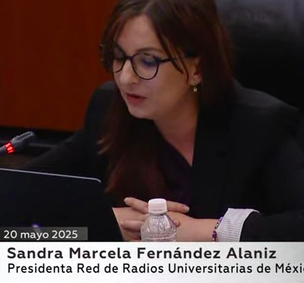
Propuesta y Exposición de la RRUM en los Conversatorios para el análisis del dictamen por el que se expide la Ley en Materia de Telecomunicaciones y Radiodifusión en el Senado de la República.

Slide 20



Presencia y colaboración
Nómada Internacional (Tercera edición)
Presentación de la campaña “Nuestras voces cuentan”, AMARC e INE
XV Bienal de Radio
Picnic por la salud
Festival Neurodivergente “Vive el autismo”
Presentación de nueva programación Radio Educación, programa Frecuencia Ciencia
Difusión del Premio de Periodismo de Radio Francia Internacional
Segundo Festival Sinergía
Homenaje Sonoro a la Mtra. Beatriz Solís
Asistencia al evento de la Entrega del título de concesión del IFT al Congreso de la Unión para operar una estación de radio en 1650 Amplitud Modulada.

Slide 21


Actividades realizadas
Producciones radiofónicas en colaboración:
a) “Colección de tradiciones Día de Muertos”
b) Cadena radiofónica “Día Mundial de la Radio”
c) Cadena radiofónica “Raíces Sonoras. Día Internacional de la Lengua Materna”

Slide 22
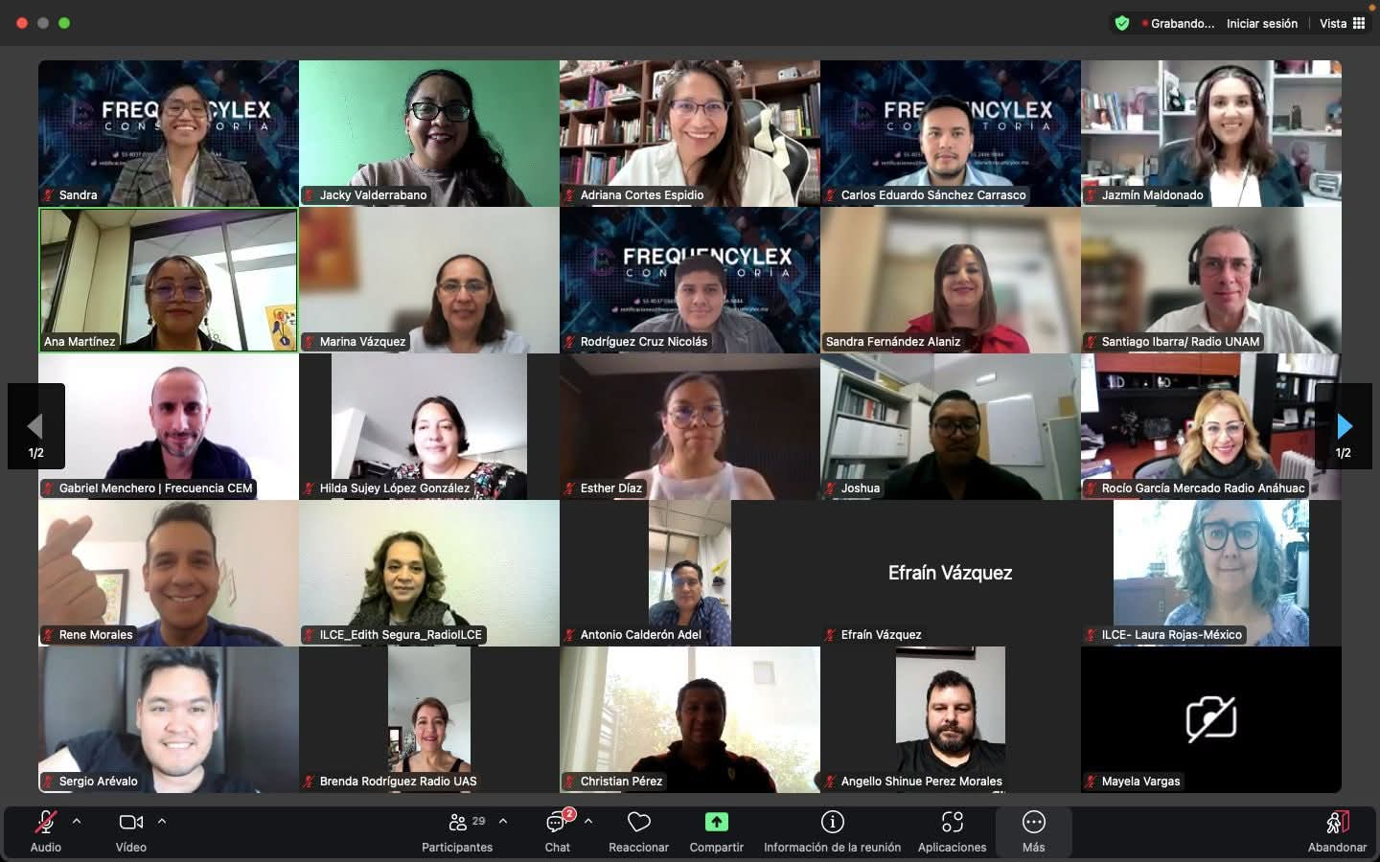
2. Capacitación: a) Uso de Software – Guillermo Hernández, UAM Radio b) Taller Diseño Sonoro – Leonardo Santiago – Concepto Radial c) Charla Ley en Materia de Telecomunicaciones y Radiodifusión – Hilda Saray d) Taller Capacitación Ley en Materia de T y R – Adriana Cortés

Slide 23





Slide 24
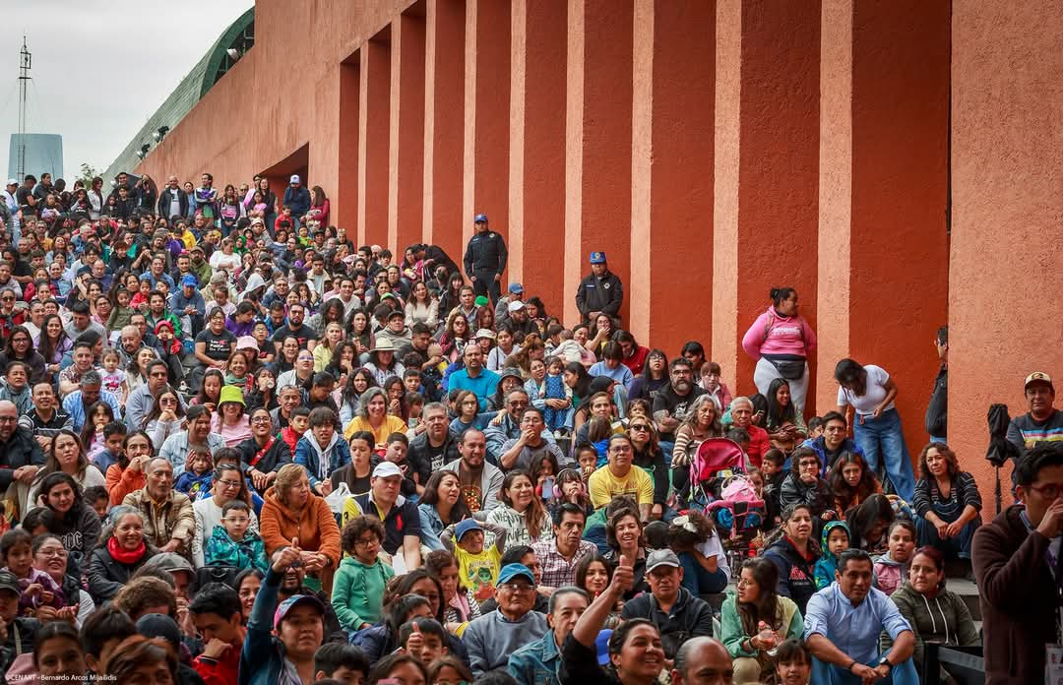
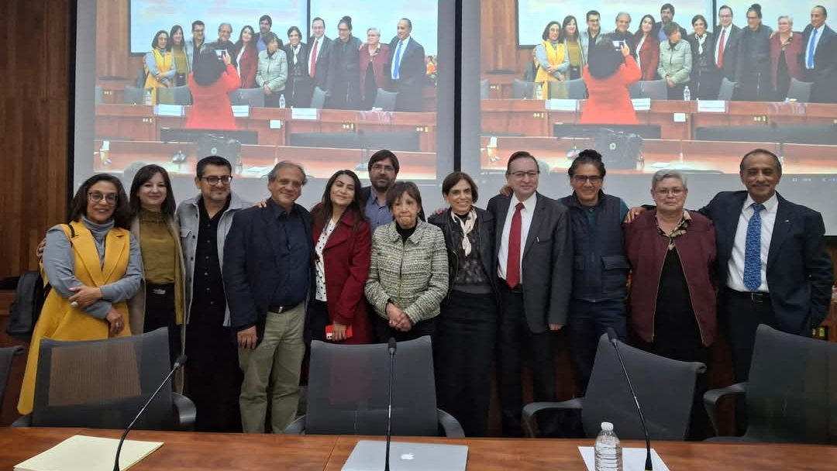
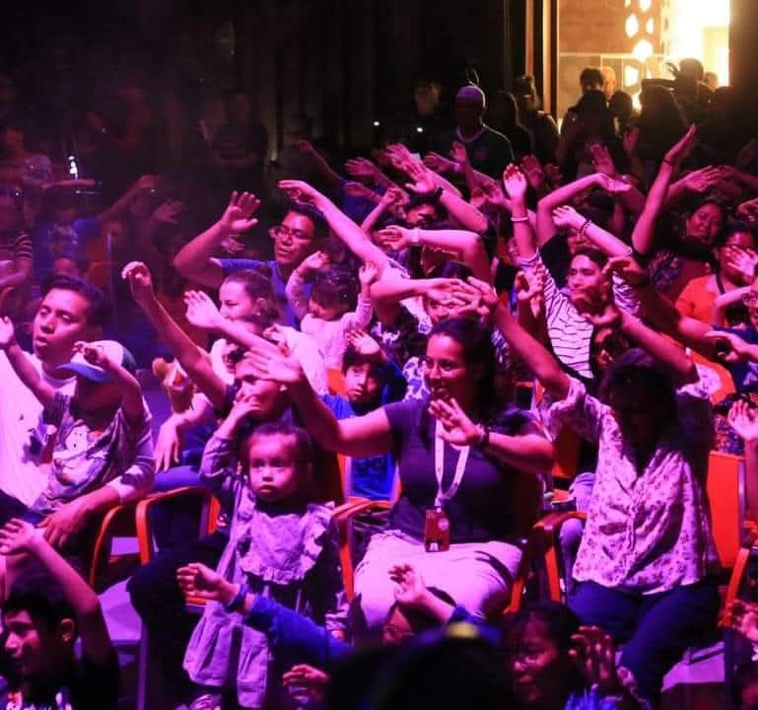
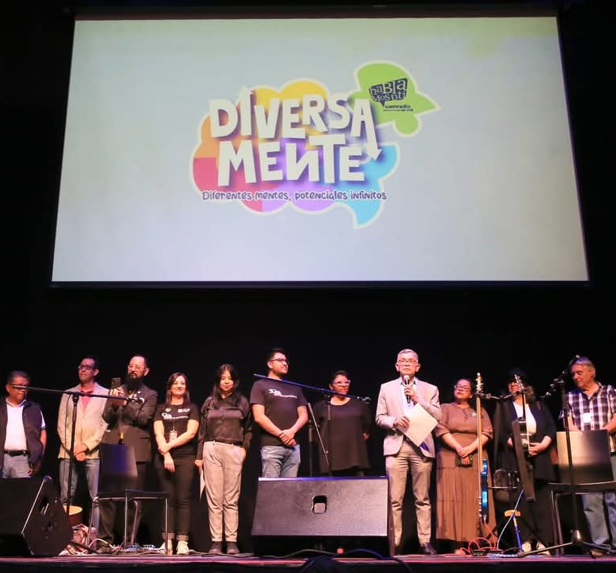
Pícnic por la Salud, Diversamente y Homenaje Sonoro Nacional a la Mtra. Beatríz Solís Leere en colaboración con Radio Educación.

Slide 25
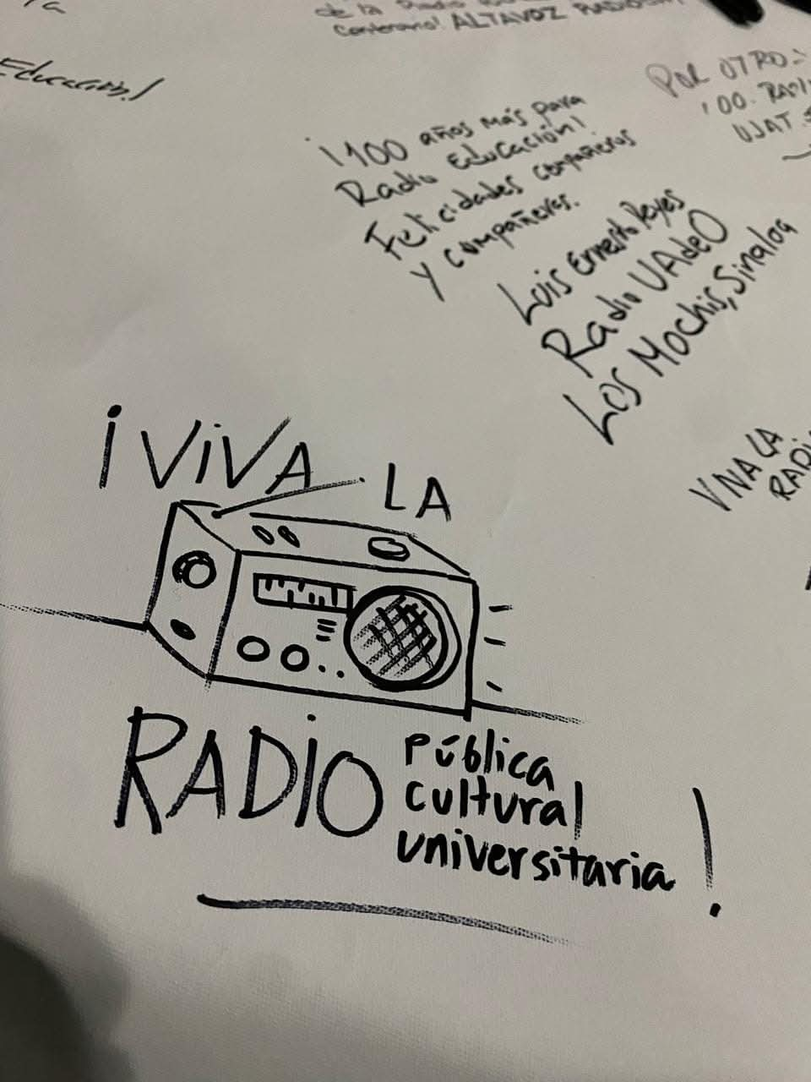
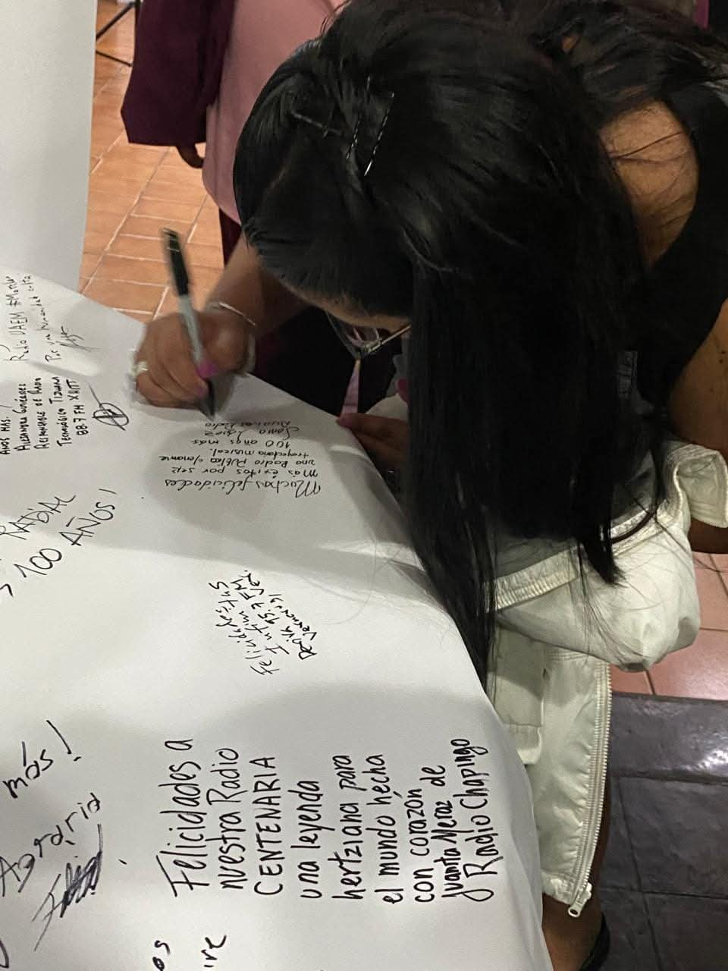
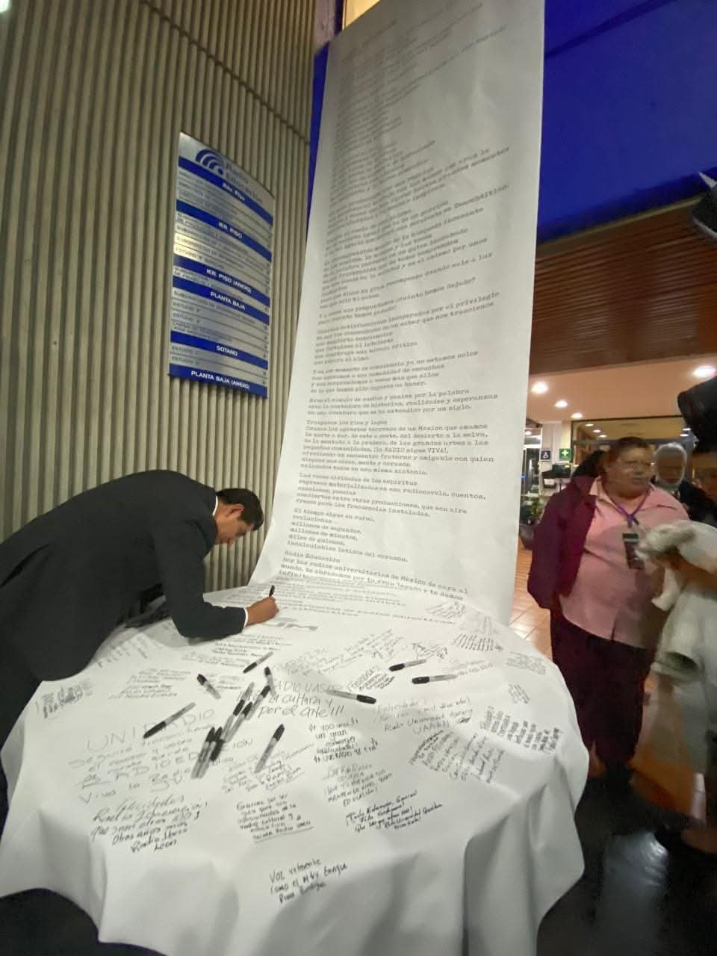
Homenaje Nacional a Radio Educación por su Centenario
• Diseño y renovacióm de página web

Slide 26


Participación en la presentación de la nueva programación de Radio Educación.

Slide 27



Diseño y renovación de página web

Slide 28


Diseño y renovación de página web

Slide 29

Diseño y renovación de página web

Slide 30

Gracias a la Secretaría General de la RRUM

Slide 31


Slide 32

Gracias integrantes de la RRUM

Slide 33

GRACIAS MESA DIRECTIVA
2023-2025

